Slide 1

KHỞI ĐỘNG

Slide 2


Slide 3



Slide 4

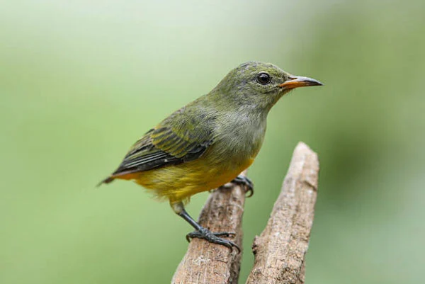
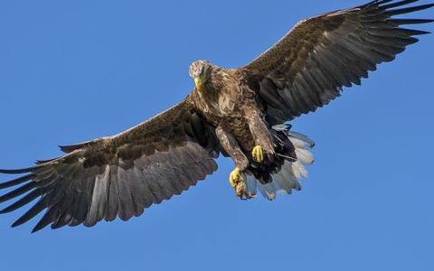
ĐẤT NƯỚC VÀ CON NGƯỜI

Slide 5
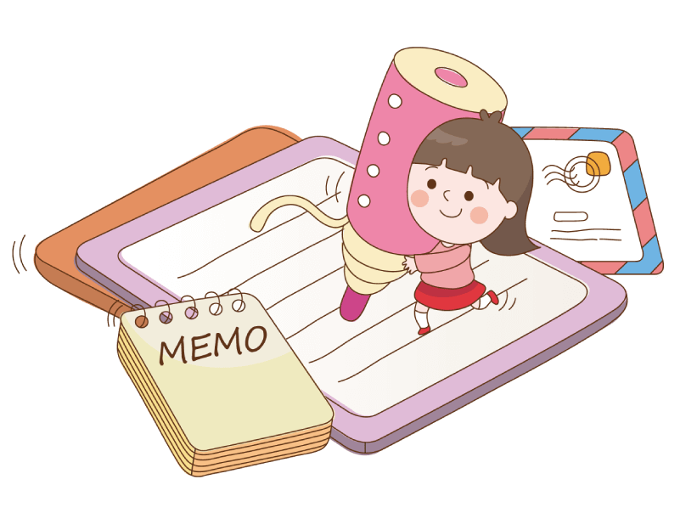

Thứ hai ngày 21 tháng 2 năm 2022
Đọc
Vở
Tiếng Việt
Vè chim

Slide 6
Vè chim
Hay chạy lon xon
Tính hay mách lẻo
Là gà mới nở
Thím khách trước nhà
Vừa đi vừa nhảy
Hay nhặt lân la
Là em sáo xinh
Là bà chim sẻ
Hay nói linh tinh
Có tình có nghĩa
Là con liếu điếu
Là mẹ chim sâu
Hay nghịch hay tếu
Giục hè đến mau
Là cậu chìa vôi
Là cô tu hú
Hay chao đớp mồi
Nhấp nhem buồn ngủ
Là chim chèo bẻo
Là bác cú mèo …

Slide 7
Vè chim
Hay chạy lon xon
Tính hay mách lẻo
Là gà mới nở
Thím khách trước nhà
Vừa đi vừa nhảy
Hay nhặt lân la
Là em sáo xinh
Là bà chim sẻ
Hay nói linh tinh
Có tình có nghĩa
Là con liếu điếu
Là mẹ chim sâu
Hay nghịch hay tếu
Giục hè đến mau
Là cậu chìa vôi
Là cô tu hú
Hay chao đớp mồi
Nhấp nhem buồn ngủ
Là chim chèo bẻo
Là bác cú mèo …

Slide 8
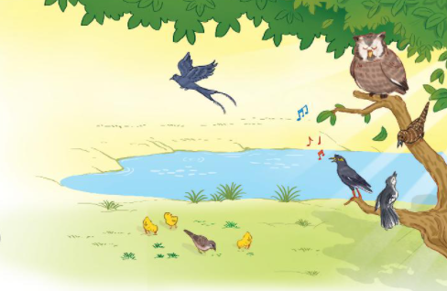
Lon xon
Luyện đọc
  1
Lân la
  2
Nhấp nhem
  3
Liếu điếu
  4

Slide 9

01
Lon xon
Lân la
Chạy nhanh và đáng yêu
02
Loanh quanh, không đi xa
03
Nhấp nhem
Lúc nhắm lúc mở
Liếu điếu
04
Tên một loài chim

Slide 10
Vè chim
Hay chạy lon xon
Hay nhặt lân la
Đoạn 1
Là gà mới nở
Là bà chim sẻ
Vừa đi vừa nhảy
Đoạn 4
Có tình có nghĩa
Là em sáo xinh
Là mẹ chim sâu
Hay nói linh tinh
Đoạn 2
Là con liếu điếu
Giục hè đến mau
Hay nghịch hay tếu
Đoạn 5
Là cô tu hú
Là cậu chìa vôi
Nhấp nhem buồn ngủ
Hay chao đớp mồi
Là bác cú mèo …
Đoạn 3
Là chim chèo bẻo
Tính hay mách lẻo
Thím khách trước nhà

Slide 11
Vè chim
Hay chạy lon xon
Tính hay mách lẻo
Là gà mới nở
Thím khách trước nhà
Vừa đi vừa nhảy
Hay nhặt lân la
Là em sáo xinh
Là bà chim sẻ
Hay nói linh tinh
Có tình có nghĩa
Là con liếu điếu
Là mẹ chim sâu
Hay nghịch hay tếu
Giục hè đến mau
Là cậu chìa vôi
Là cô tu hú
Hay chao đớp mồi
Nhấp nhem buồn ngủ
Là chim chèo bẻo
Là bác cú mèo …

Slide 12
1. Kể tên các loài chim được nhắc đến trong bài?
gà, chim sáo, liếu điếu, chìa vôi, chèo bẻo, chim khách, chim sẻ, chim sâu, tu hú, cú mèo.

Slide 13


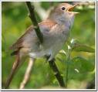

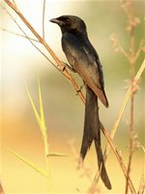

Gà mới nở
Chim sáo
Liếu điếu
Chìa vôi
Chèo bẻo
Chim khách

Slide 14

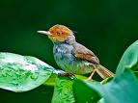
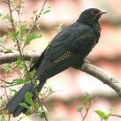
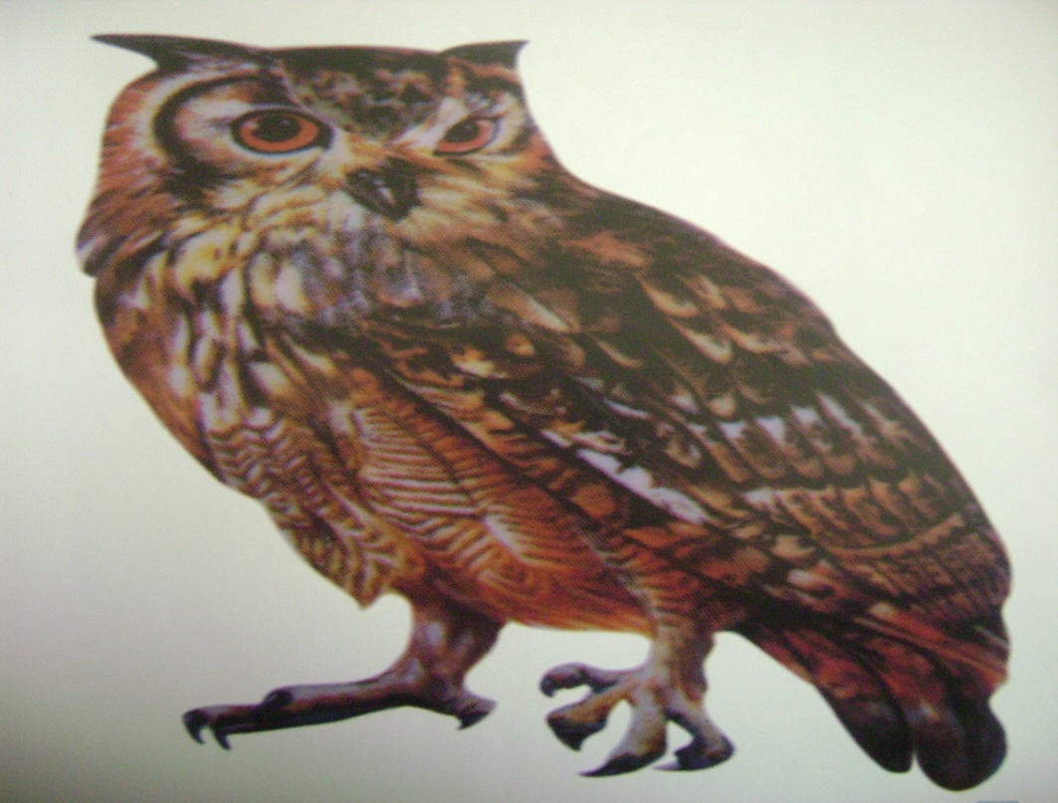
Chim sẻ
Chim sâu
Cú mèo
Tu hú

Slide 15
2. Chơi đố vui về các loài chim?
c
Chim gì vừa đi vừa nhảy?
Chim sáo
c

Slide 16
3. Tìm những từ ngữ chỉ hoạt động của các loài chim trong bài vè?
vừa đi vừa nhảy,
nói linh tinh,
hay nghịch hay tếu,
hay chao đớp mồi,
hay mách lẻo,
hay nhặt lân la,
có tình có nghĩa,
giục hè đến mau,
nhấp nhem buồn ngủ.

Slide 17
4. Dựa vào nội dung bài vè và hiểu biết của em, giới thiệu về loài chim?
Em thích bác cú mèo nhất, vì trong bài vè, hình ảnh của bác hiện lên rất ngộ nghĩnh, hài hước, lúc nào cũng gật gù buồn ngủ.

Slide 18
Vè chim
Hay chạy lon xon
Tính hay mách lẻo
Là gà mới nở
Thím khách trước nhà
Vừa đi vừa nhảy
Hay nhặt lân la
Là em sáo xinh
Là bà chim sẻ
Hay nói linh tinh
Có tình có nghĩa
Là con liếu điếu
Là mẹ chim sâu
Hay nghịch hay tếu
Giục hè đến mau
Là cậu chìa vôi
Là cô tu hú
Hay chao đớp mồi
Nhấp nhem buồn ngủ
Là chim chèo bẻo
Là bác cú mèo …

Slide 19


Slide 20
Câu 2. Đặt một câu với từ ngữ ở bài tập trên

Slide 21
Thứ hai ngày 21 tháng 2 năm 2022
Đọc
Vở
Tiếng Việt
Vè chim

Slide 22
Thứ hai ngày 21 tháng 2 năm 2022
Đọc
Vở
Tiếng Việt
Vè chim
Bài 2:
Bác cú mèo có đôi mắt rất tinh.

Slide 23


TẠM BIỆT, HẸN GẶP LẠI

